Slide 1
PENGGUNAAN PERANGKAT LUNAK UNTUK PENGOLAHAN DATA PENGUKURAN

Slide 2
A. Perangkat Lunak MS. Excel
Penggunaan MS. Excel digunakan dalam pengolahan data hasil ukuran di lapangan.
Hasil ukuran yang berupa bacaan sudut dan jarak dihitung dengan membuat formula di MS.Excel.

Slide 3
MS. Excel untuk Pengolahan Data Ukuran Poligon
Di dalam penghitungan excel, sudut dalam satuan derajat, menit dan detik harus di desimalkan menjadi satu satuan yaitu dalam derajat,
contoh
120° 30´ 00” = 120.5°
313° 33´ 20” = 313.555555555556°
267° 45´ 34” = 267.759444444444°

Slide 4
Pengubahan sudut dalam satuan derajat, menit dan detik menjadi desimal dapat dilakukan dengan cara mengubah:
1° = 60’ = 3600”
1’ = 60”

Slide 5
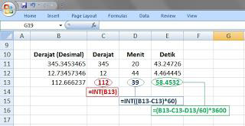
Untuk hasil penghitungan azimut yang merupakan satu satuan derajat dalam decimal yang harus ditampilkan dalam satuan derajat, menit dan detik.
Caranya perhitungannya dengan mengunakan formula “INT” pada Excel, lihat gambar

Slide 6
Dalam penghitungan Trigonometri menggunakan Excel satuan sudutnya harus berupa radians bukan pada satuan derajat, jadi perlu digunakan fungsi “radians” dan “degress”.
Keterangan:
“radians” merupakan fungsi excel yang berguna mengubah satuan derajat ke bentuk radians, atau hasil bagi dengan 180/PI( );
“degress” berfungsi untuk mengubah satuan radians ke bentuk derajat atau hasil kali dengan 180/PI( ).

Slide 7
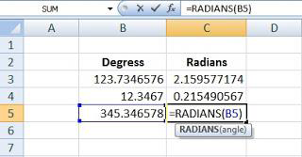
Radians {a/180/PI( )}

Slide 8
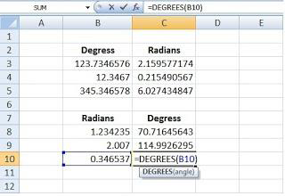
Degrees {a*180/PI( )}

Slide 9
MS. Excel untuk Pengolahan Data Ukuran Bidang Tanah
Data masukan yang digunakan adalah :
BT, BA, BB,
sudut horizontal,
sudut vertikal
koordinat titik kerangka/titik ikat (digunakan sebagai titik acuan untuk menghitung koordinat titik detail)

Slide 10
Rumus perhitungan menggunakan MS. Excels seperti tabel berikut:

Slide 11
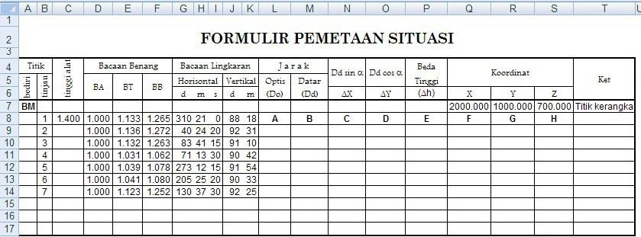
Proses perhitungan menggunakan MS. Excels seperti tabel berikut:

Slide 12
Dari tabel terlihat bahwa bacaan benang bawah lebih besar dari bacaan benang atas (BB > BA) ini tandanya bahwa alat yang digunakan adalah alat yang belum dilengkapi lensa pembalik (alat lama), jika menggunakan alat yang baru rumus hitung dengan excel sama saja hanya dalam hitungan jarak optis tidak perlu memakai ABS, bisa langsung (A = 100*(D8-F8 )).
Pemakaian tanda $ (seperti pada rumus F, G, H yaitu rumus menghitung koordinat titik detail) dimana yang menjadi acuan adalah titik tempat berdiri alat (umumnya alat berdiri di titik kerangka dasar horisontal/Poligon ), yaitu koordinat titik BM yang diwakili oleh kolom Q7, R7 dan S7.

Slide 13
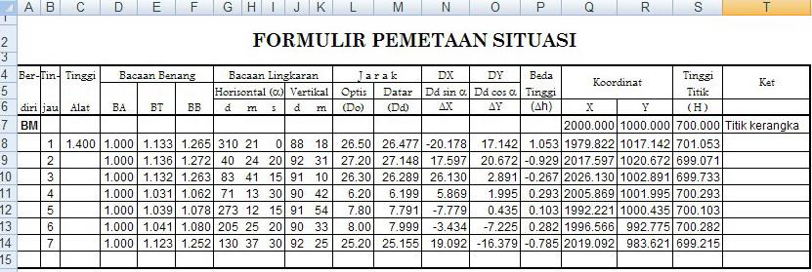
Hasil perhitungannya menggunakan MS. Excels seperti tabel berikut:

Slide 14
Karena penggambaran akan dilakukan dengan menggunakan software AutoCad LD
maka diperlukan data X, Y, Z/H sehingga cukup dicopy data XYZ saja.
Caranya :
Block data Copy Klik file Klik New Tempat kursor (misal di kolom B1) Klik kanan pada Mouse Paste spesial Klik Ok

